Slide 1
臺南市政府工務局 公安申報政令宣導

Slide 2
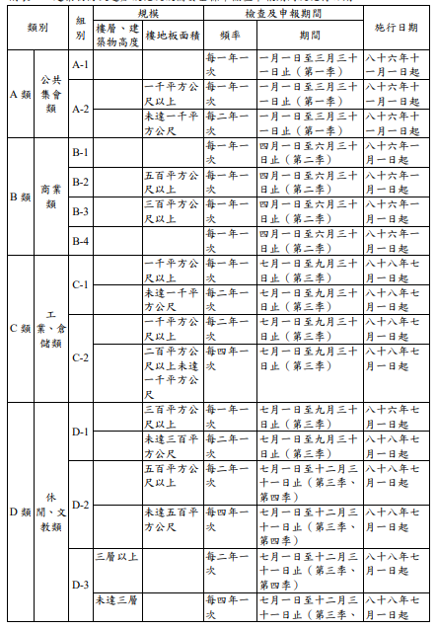
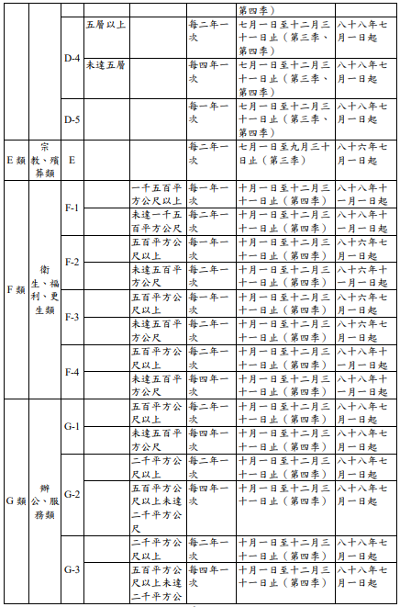
一、免公安申報條件
(一)整幢違章建築：
依據內政部90.11.20.台內營字第9067311號函釋，整棟建築物均屬違建者，則不予受理其申報建築物公共安全檢查。
(二)未達公安申報規模：

Slide 3
二、H-2類8~15F集合住宅公安申報
111年3月31日府工使二字第1110265674號公告：
為加強高層集合住宅建築物使用安全，本市轄內8層樓以上未達16層之H-2類組建築物，每3年應辦理1次建築物公共安全檢查簽證及申報(防火避難設施及設備安全標準檢查)，實施期程如下：
(一)屋齡未達20年(93年1月1日以後領得使用執照)之建築物，自112年起實施，於申報年度第一季完成檢查及申報。
(二)屋齡20年以上(92年12月31日以前領得使用執照)之建築物，自113年起實施，於申報年度第一季完成檢查及申報。

Slide 4
二、預告H-2類6~7F集合住宅公安申報
為加強高層集合住宅建築物使用安全，預計公告本市轄內6層樓以上未達8層之H-2類組建築物，每4年應辦理1次建築物公共安全檢查簽證及申報(防火避難設施及設備安全標準檢查)，實施期程如下：
(一)93年1月1日以後領得使用執照之建築物，預計自114年起實施，於申報年度第一季完成檢查及申報。
(二)92年12月31日以前領得使用執照之建築物，預計自115年起實施，於申報年度第一季完成檢查及申報。

Slide 5
二、H-2類集合住宅公安申報相關原則
集合住宅建築物6層樓以上未達16層之H-2類組建築物，公安審查原則如下：
(一)安全梯內相關門窗部分，請依原核准使用執照或變更使用執照圖說及照片為主，並以平順為原則。
(二)走廊部分，請依內政部營建署 112.08.29.營署建管字第1120054752號函示辦理。

Slide 6
二、H-2類集合住宅公安申報人及裁罰
集合住宅建築物H-2類組建築物，申報人及裁罰說明如下：
(一)申報人部分，為建築物所有權人、使用人。建築物為公寓大廈者，得由管理委員會主任委員或管理負責人代為申報 。
(二)未申報裁罰部分，以該幢建築物區分所有權人、使用人權裡唯一處罰對象。

Slide 7
三、未來H-2類8~15F集合住宅公安申報補助
為積極推動本市建築物公安申報作業，藉由相關專業公會輔導公安申報申請、協助本市建築物所有權人、公寓大廈管理委員會及管理負責人委託專業機構及專業檢查人員完成本市八層以上未達十六層樓集合住宅（H-2類組）首次辦理公安申報事宜，達成提升本市建築物公安申報效率。
本市八層以上未達十六層且建築物高度未達五十公尺之集合住宅H-2組別建築物首次辦理公安申報作業，加強本市建築物安全維護，得以有效提升公共空間防火避難設施、設備之安全使用，降低市民生命財產的損失，113年度辦理補助事宜(113年度臺南市公寓大廈共用部分維護修繕補助執行計畫)。

Slide 8
四、公安申報提醒事項
(一)升降機須取得許可證
(二)公安申報資料填寫完整
(三)照片須公安檢查人入鏡(以能識別檢查人為主
及標示拍照日期)
(四)公安申報查詢方式-可至「線上查詢 - 內政部營建署建築物公共安全檢查網路申報服務」查詢
(http://cpabm.cpami.gov.tw/PUBNetwork/DataInquire.jsp)

Slide 9
四、公安申報提醒事項

Slide 10
五、公安耐震申報規定
第七條
下列建築物應辦理耐震能力評估檢查：
一、中華民國八十八年十二月三十一日以前領得建造執照，供建築物使用類組 A-1、A-2、B-2、B-4、D-1、D-3、D-4、F-1、F-2、F-3、F-4、H-1 組使用之樓地板面積累計達一千平方公尺以上之建築物，且該建築物同屬一所有權人或使用人。
二、經當地主管建築機關認定符合中央主管建築機關公告應辦理耐震能力評估檢查要件之建築物。
三、其他經當地主管建築機關依法認定耐震能力具潛在危險疑慮之建築物。
前項第二款及第三款應辦理耐震能力評估檢查之建築物，得由當地主管建築機關依轄區實際需求訂定分類、分期、分區執行計畫及期限，並公告之。

Slide 11
五、公安耐震申報規定
第八條
依前條規定應辦理耐震能力評估檢查之建築物，申報人應依建築物耐震能力評估檢查申報期間及施行日期（如附表三），每二年辦理一次耐震能力評估檢查申報。
前項申報期間，申報人得檢具下列文件之一，向當地主管建築機關申請展期：
一、委託依法登記開業建築師、執業土木工程技師、結構工程技師辦理整體結構補強設計之證明文件，及其簽證之補強設計圖。
二、委託依法登記開業建築師、執業土木工程技師、結構工程技師辦理排除弱層破壞補強設計之證明文件，及其簽證之補強設計圖。
三、依耐震能力評估檢查結果擬訂或變更都市更新事業計畫或危險及老舊建築物重建計畫報核之證明文件。
前項展期次數，除當地主管建築機關認定有實際需要者外，以一次為限；展期期間依下列規定辦理：
一、檢具前項第一款或第三款規定文件向當地主管建築機關申請展期者，得展期二年。
二、檢具前項第二款規定文件向當地主管建築機關申請展期者，得展期一年。

Slide 12
五、公安耐震申報規定
第九條
依第七條規定應辦理耐震能力評估檢查之建築物，申報人檢具下列文件之一，送當地主管建築機關備查者，得免辦理前條耐震能力評估檢查申報：
一、本辦法中華民國一百零七年二月二十一日修正施行前，已依建築物實施耐震能力評估及補強方案完成耐震能力評估及補強程序之相關證明文件。
二、依法登記開業建築師、執業土木工程技師、結構工程技師出具之整體結構補強成果報告書。
三、已拆除建築物之證明文件。
原有合法建築物公共安全改善辦法第二十五條之一第二項第一款之建築物，申報人檢具依法登記開業建築師、執業土木工程技師、結構工程技師出具之排除弱層破壞補強成果報告書，送當地主管建築機關備查者，得免辦理前條耐震能力評估檢查申報。但當地主管建築機關認有必要時，應再依第七條第一項第三款規定將該建築物列入應辦理耐震能力評估檢查之對象。

Slide 13
五、公安耐震申報規模

